Slide 1
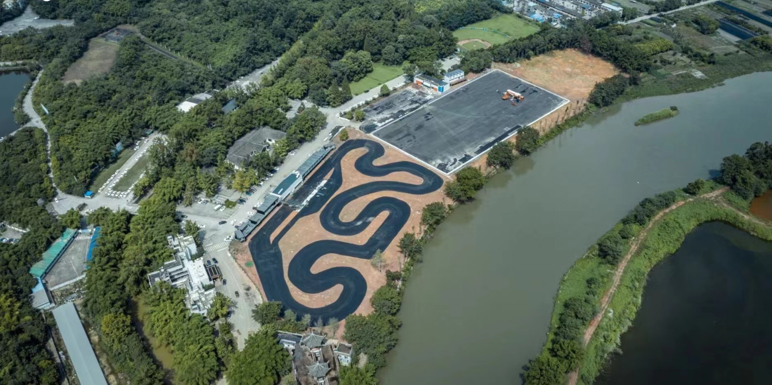
成都毛家湾试驾场地
成都毛家湾试驾场地，位于四川省成都市双流区回龙路，占地总计 40000 余平米，试驾场地A区：3000㎡，B区：12800㎡，总面积16000㎡。可用于举办汽车赛事、试乘试驾活动、汽车性能测试及驾控培训等。

Slide 2
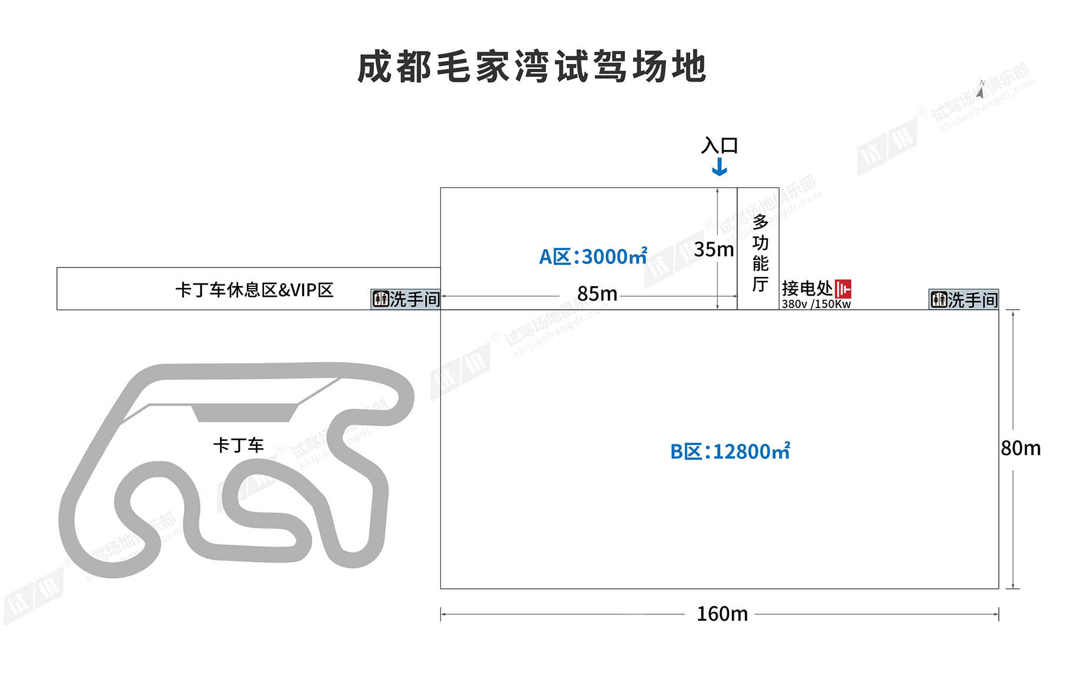
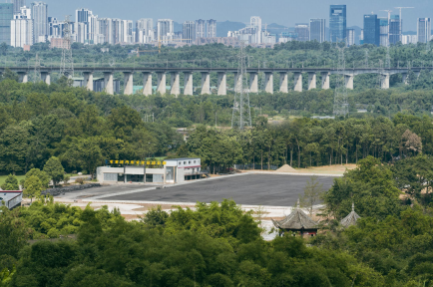
场地费用：A+B区：4万元/天
场地面积：A区：3000㎡，B区：12800㎡ 总面积16000㎡ 柏油路面 全封闭
供电供水：380v/150kw 接水方便
配套设施：停车位 多功能厅 固定卫生间

Slide 3
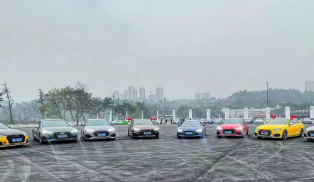
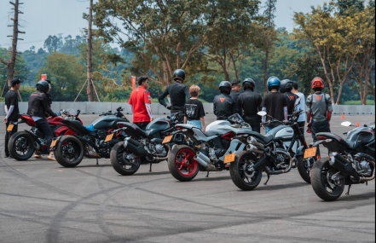
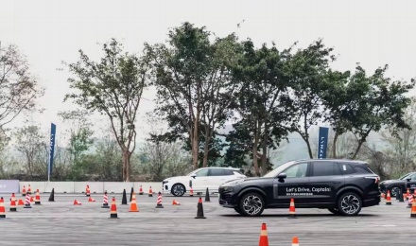

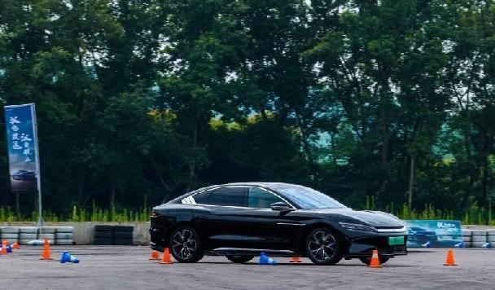
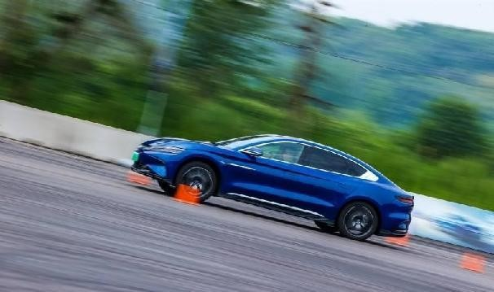
领克09
Let's Drive, Captain! 舰长体验
奥迪试驾活动
摩托车安驾培训
比亚迪 汉EV创世版试驾会
比亚迪 汉EV创世版试驾会
比亚迪 汉EV创世版试驾会

